Slide 1
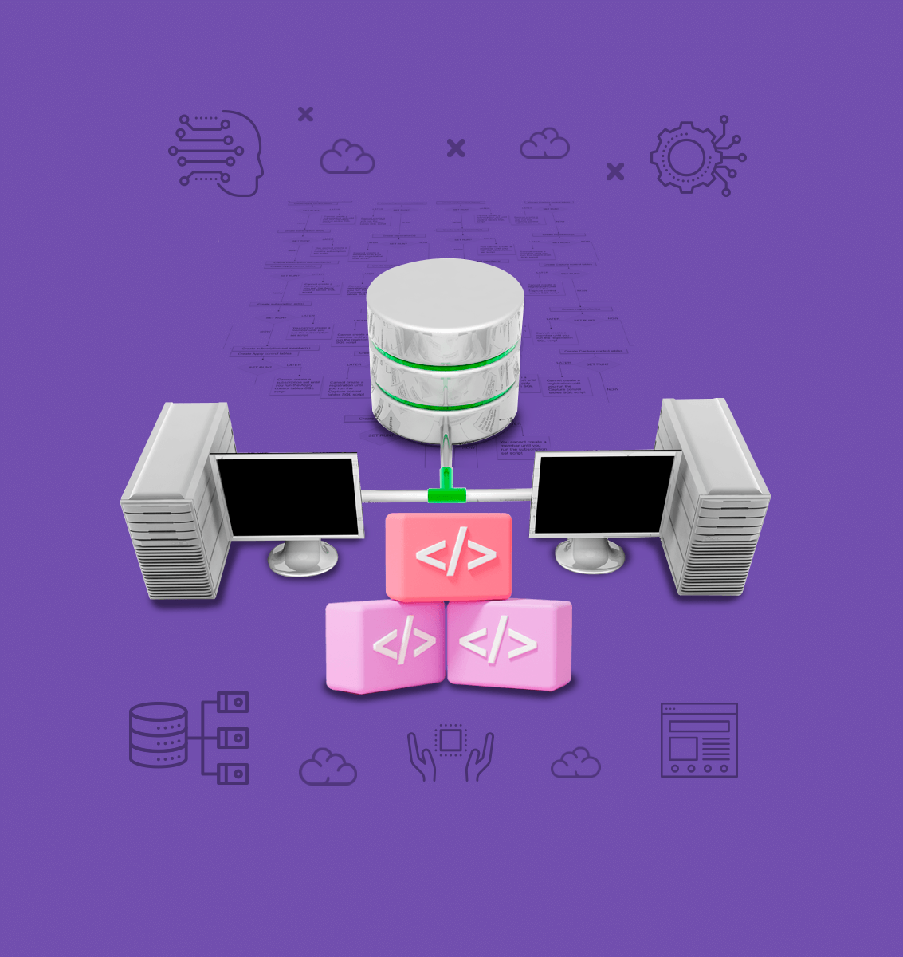

DESARROLLO DE APLICACIONES EMPRESARIALES I
SESIÓN 01
CONECTIVIDAD DE BASES DE DATOS CON JAVA

Slide 2


OBJETIVOS
DE LA SESIÓN

Slide 3


+ OBJETIVOS
Interfase de Usuario de la aplicación JAVA
Sistema de Reserva de Asientos
BD de Aerolínea
Nombre
API JDBC
Pasajero
Dirección
Nombre
Asientos
Reservados
Dirección

Slide 4
GESTIÓN DE ARQUITECTURA JDBC: DRIVERS, CONFIGURACIONES Y COMPONENTES.

Slide 5

+ GESTIÓN DE ARQUITECTURA JDBC: DRIVERS, CONFIGURACIONES Y COMPONENTES
CONECTIVIDAD DE BASE DE DATOS
Arquitectura JDBC :
Provee el mecanismo para traducir sentencias Java en sentencias SQL.
Puede ser clasificada en 2 capas:
Capa de aplicación JDBC.
Capa de driver JDBC
JDBC Application Layer
JDBC Driver Layer
Driver
Oracle
Java Application
JDBC API
Driver
SQL
Server
Driver
Sybase

Slide 6
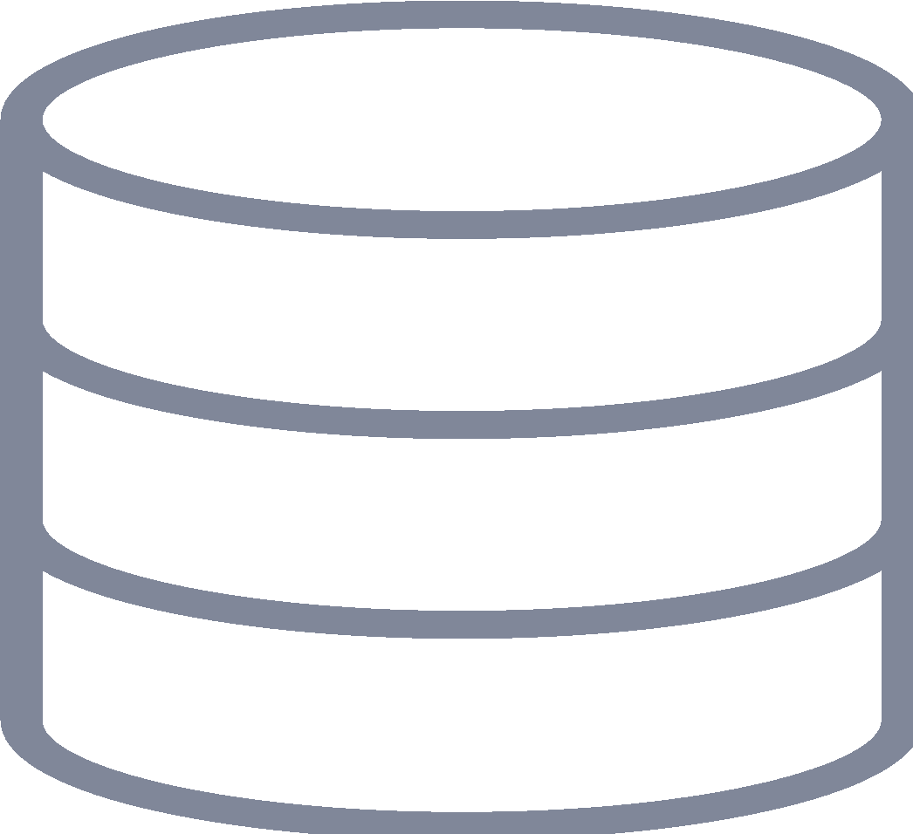
+ GESTIÓN DE ARQUITECTURA JDBC: DRIVERS, CONFIGURACIONES Y COMPONENTES
CONECTIVIDAD DE BASE DE DATOS
Driver puente JDBC-ODBC
Java Application
Type 1 JDBC-ODBC Bridge
SQL
Statement
Result
4a
ODBC Driver
Database

Slide 7
+ GESTIÓN DE ARQUITECTURA JDBC: DRIVERS, CONFIGURACIONES Y COMPONENTES
CONECTIVIDAD DE BASE DE DATOS
Driver Nativo Protocol Pure-Java
Java Application
Type 4 JDBC Driver
SQL
Statement
Result
Database

Slide 8
+ GESTIÓN DE ARQUITECTURA JDBC: DRIVERS, CONFIGURACIONES Y COMPONENTES
DRIVERS JDBC
Genérico de ODBC - sundbc.odbc.JdbcOdbcDriver
MySQL - com.mysql.jdbc.Driver
Oracle - oracle.jdbc.driver.OracleDriver
SQLServer - com.microsoft.jdbc.sqlserver.SOLServerDriver

Slide 9
+ GESTIÓN DE ARQUITECTURA JDBC: DRIVERS, CONFIGURACIONES Y COMPONENTES
USANDO LA API JDBC
Las clases e interfaces de la API JDBC están en los paquetes java . sql y javax . sql .
Las clases más usadas son::
Clase DriverManager: carga el driver para la base de datos.
Interface Driver: representa un driver de base de datos. Todas las clases del driver JDBC deben implementar la interface Driver.
interface Connection: Le da la capacidad para establecer una conexión entre la aplicación y la base de datos.
interface Statement: Le da la capacidad de ejecutar sentencias SQL.
interface ResultSet: Representa la información extraída de la base de datos.
Clase SQLException: Provee la información de las excepciones que sucedan durante la interacción con la base de datos..

Slide 10
+ GESTIÓN DE ARQUITECTURA JDBC: DRIVERS, CONFIGURACIONES Y COMPONENTES
USANDO LA API JDBC
Usando el método forName ( )
El método forName ( ) está en la clase java . lang . Class
El método forName ( ) carga el driver JDBC driver y registra el driver con el Driver Manager.
La forma de usar el método es: Class.forName("sun . jdbc . Odbc . JdbcOdbcDriver” ) ;

Slide 11
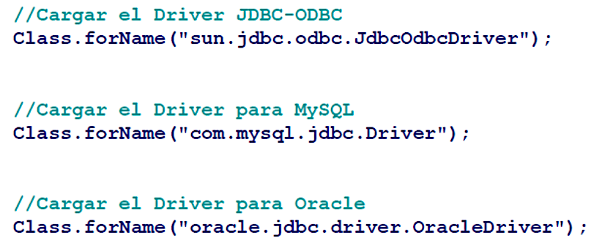
+ GESTIÓN DE ARQUITECTURA JDBC: DRIVERS, CONFIGURACIONES Y COMPONENTES
CARGANDO DRIVERS
Para cargar el driver JDBC se usa:

Slide 12
+ GESTIÓN DE ARQUITECTURA JDBC: DRIVERS, CONFIGURACIONES Y COMPONENTES
JAVA DATA BASE CONECTIVITY
Es un conjunto de clases e interfaces que permiten la ejecución de sentencias SQL contra una base de datos.
El paquete que contiene la API es java.sql (JSE) y javax.sql (JEE)
ResultSet
ResultSet
ResultSet
Statement
PreparedStatement
CallableStatement
Connection
Aplicación
Driver Manager
Oracle Driver
JDBC-ODBC Driver
Sybase Driver
ODBC Driver
Oracle
Database
Sybase
Database
ODBC
Database

Slide 13
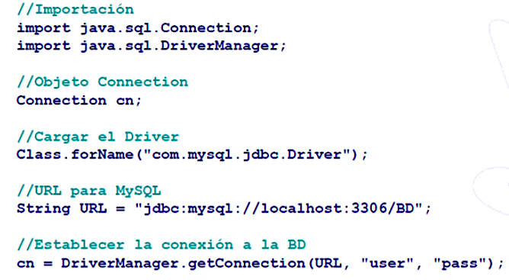
+ GESTIÓN DE ARQUITECTURA JDBC: DRIVERS, CONFIGURACIONES Y COMPONENTES
DRIVER MANAGER
La clase DriverManager usa el método getConnection para establecer la conexión a la BD, este devuelve un objeto Connection que contiene la conexión activa a la base de datos. Una alternativa a DriverManager es usar DataSource, paquete javax.sql.DataSource

Slide 14
+ GESTIÓN DE ARQUITECTURA JDBC: DRIVERS, CONFIGURACIONES Y COMPONENTES
USANDO LA API JDBC
Creando y ejecutando sentencias JDBC
El objeto Connection provee el método createStatement ( ) que crea el objeto statement
Puede ejecutar sentencias SQL estáticas para enviar solicitudes a bases de datos para recibir resultados
La interfase Statement contiene los siguientes métodos para enviar sentencias SQL estáticas a una base de datos:
ResultSet executeQuery (String str)
int executeUpdate (String str)
boolean execute (String str)

Slide 15
+ GESTIÓN DE ARQUITECTURA JDBC: DRIVERS, CONFIGURACIONES Y COMPONENTES
USANDO LA API JDBC
Las operaciones que usted puede realizar usando una aplicación JAVA son:
Consulta de tablas
Inserción de registros a una tabla
Actualización de registros de una tabla
Eliminar registros de una tabla
Crear una tabla
Alterar y eliminar tablas.

Slide 16
RESUMEN

Slide 17
+ RESUMEN
Componente JDBC que se encarga de la transformación de objetos Java en datos para el motor de base de datos y su respectivo transporte.
Aplicación
Java
Servidor de Base de Datos
Solicitud de servicio (Instrucción en SQL)
Respuesta
Objetos Java
Oracle DB
MS SQL Server
MS Access
DB2
Informix
Sybase DB
…

Slide 18
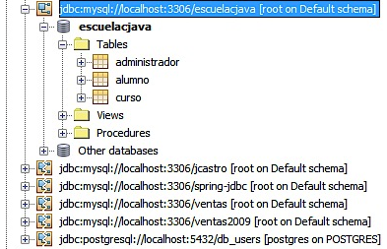
+ RESUMEN

Slide 19
BASE DE DATOS CON JAVA (TAREA)

Slide 20

TAREA
OBJETIVO
Reforzar los conceptos de desarrollo de aplicaciones usando JDBC.
Realizar una consulta a la base de datos MySQL usando JDBC.

Slide 21
TAREA
Generar el código necesario para hacer una consulta a la tabla Curso de la base de Datos Escuela.
Genero el código necesario para poder insertar un registro a la tabla Curso.

Slide 22


